Slide 1
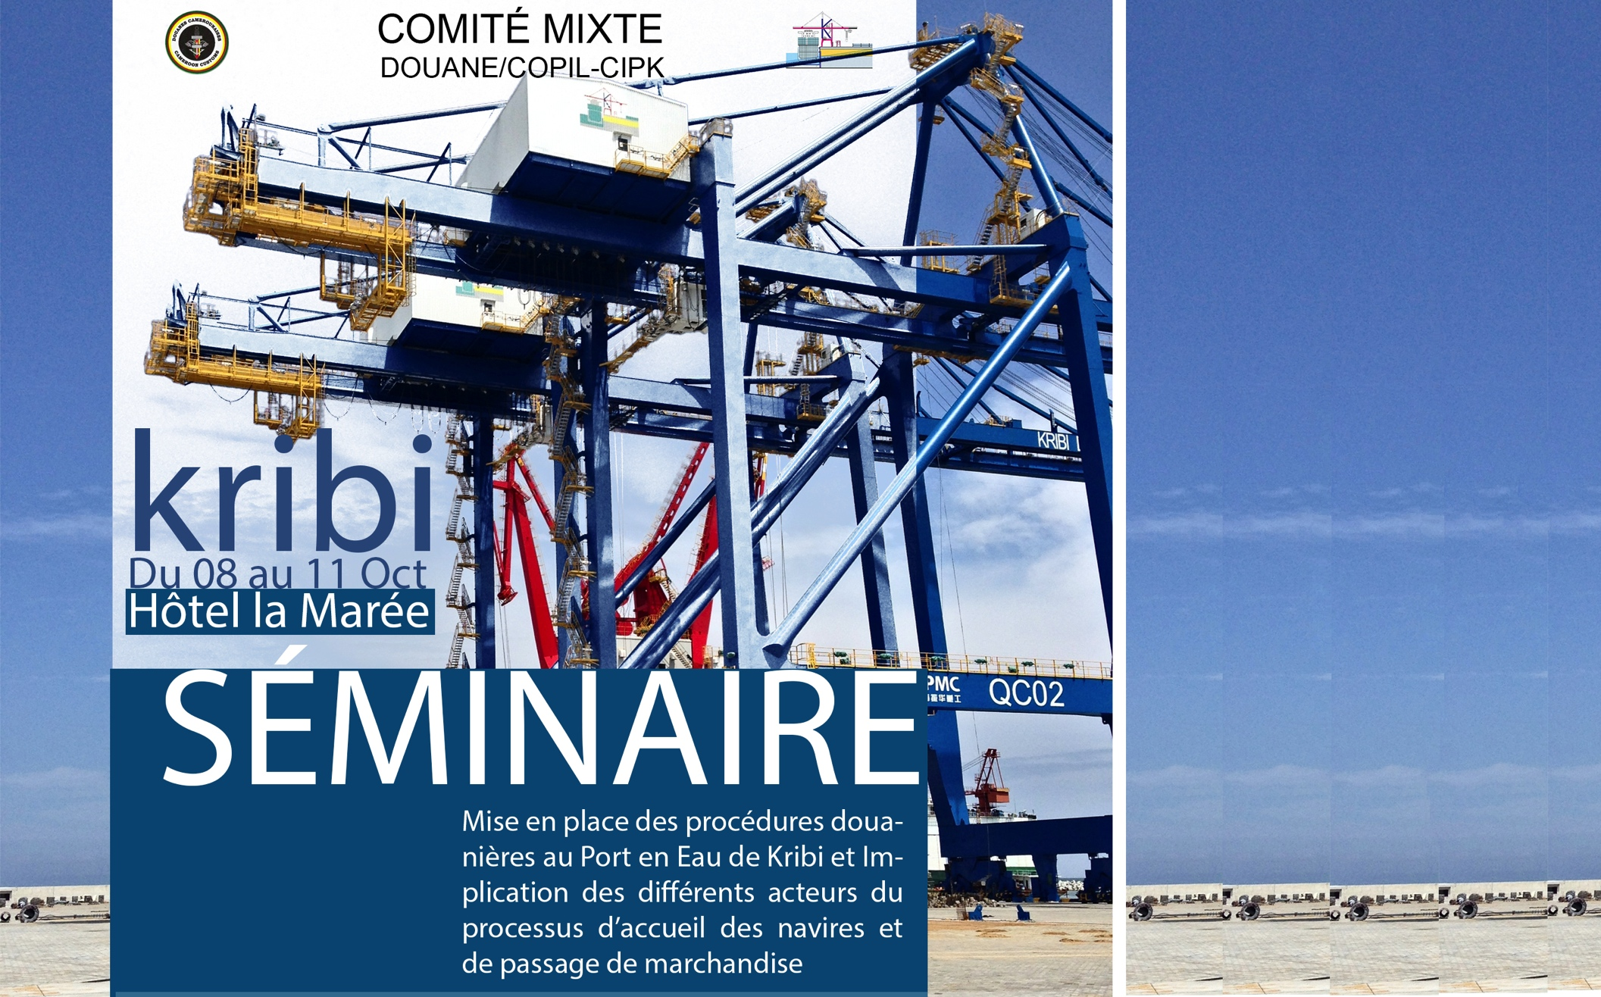
Schéma Directeur d’Aménagement Global (S.D.A.G.).
M.AMOUGOU ONGONO,
Expert en Aménagements industriels du Projet

Slide 2
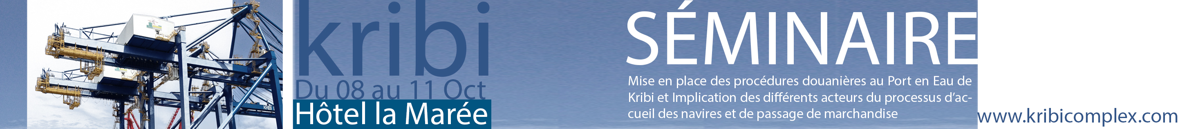
SOMMAIRE
Introduction
Présentation du SDAG
Etat d’avancement
Conclusion

Slide 3
I. INTRODUCTION
Le Complexe Industrialo-portuaire de Kribi (CIPK) est un projet d’envergure;
Objectif émergence du Cameroun à horizon 2035;
Profondeur des eaux maritimes adaptée à la navigation de grands navires;
Grand intérêt de nombreuses entreprises;
Etudes de faisabilité et d’implantations en cours;
Schéma Directeur d’Aménagement Global (S.D.A.G.) Réalisé par Royal Haskoning.
Il est question dans le présent exposé de faire le point sur l’état d’avancement de la mise en œuvre du SDAG, en faisant ressortir les actions menées et projetées.

Slide 4
II. PRÉSENTATION DU SDAG
Le SDAG est un document définissant le plan d’occupation au sol selon les activités projetées au CIPK.
En effet, le SDAG est défini sur une zone située à 35km au Sud de la ville de Kribi d’une superficie de 26000 ha, délimité à l’Est par le fleuve la Lobé qui s’écoule vers l’océan à proximité de Kribi, à l’Ouest par la ligne côtière de l’Océan atlantique. Les frontières Nord et Sud sont administratives.
Quatre activités sont mis en exergue par le SDAG définissant ainsi les quatre composantes du CIPK, il s’agit de :
La composante Portuaire
La composante Industrielle
La composante Urbaine
La composante infrastructurelle

Slide 5
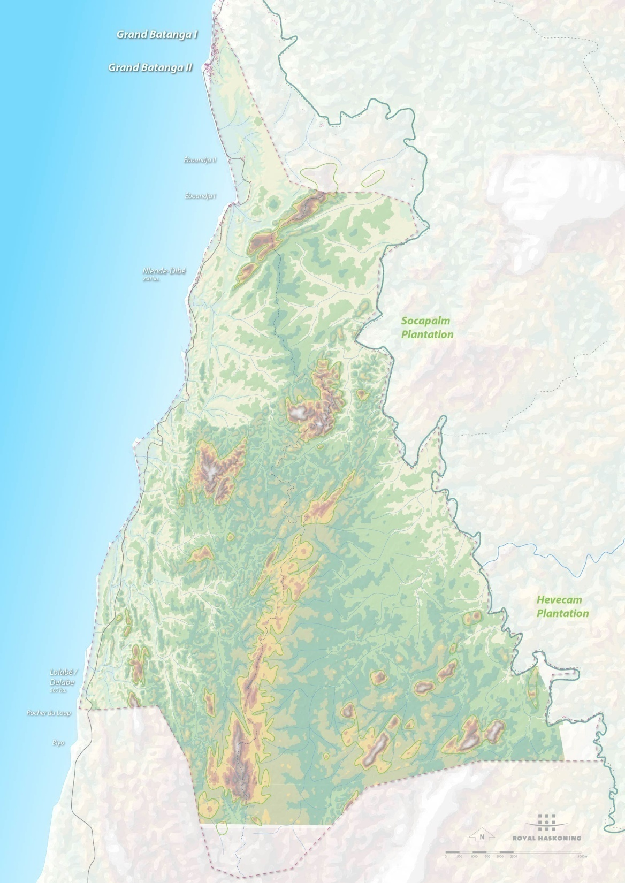
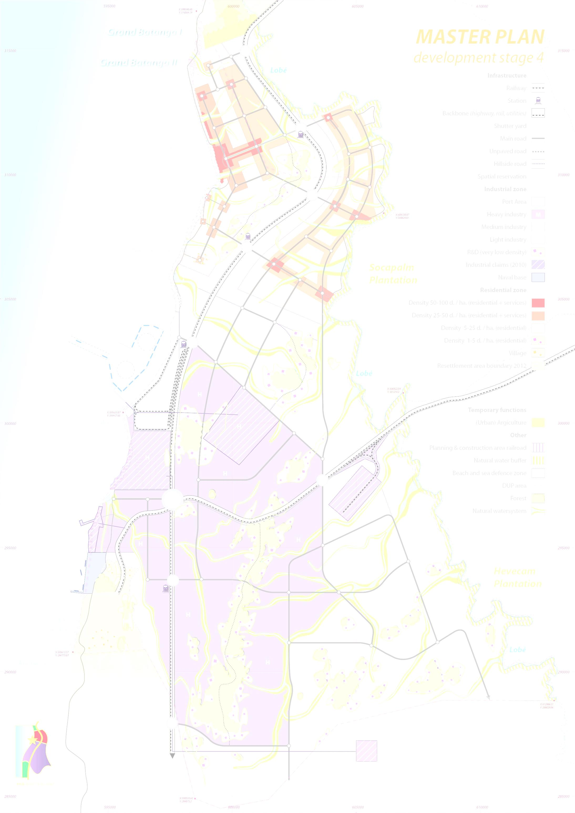
Situation Géomorphologique du site
Végétation :
Forêt tropicale humide sous une forme dégradée justifiée par les activités agricoles.
Relief :
Site vallonné, avec des niveaux d’inclinaison oscille généralement entre 5m et 150m d’altitude par rapport à la mer. Il est constitué de récifs parallèles au littoral.
Hydrographie :
L’océan atlantique et le fleuve la Lobé constituent les frontières de la zone du projet qui elle-même est traversée par plusieurs cours d’eau et rivières.
Le SDAG a été mise en œuvre en fonction de l’état géomorphologique du site du CIPK. En effet seul 60% du site est aménageable.

Slide 6
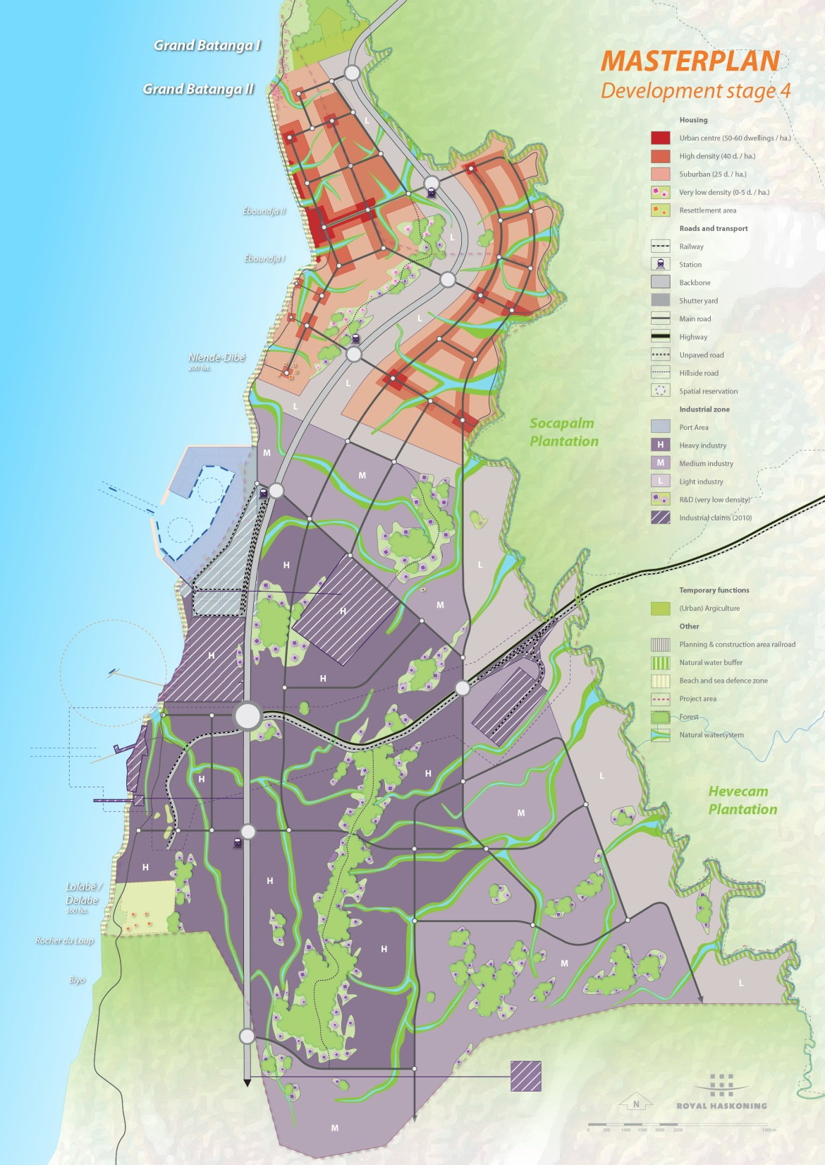
SDAG
Composante portuaire
Port Général
Appontement méthanier
Appontement Minéralier
Base navale
Port balnéaire et de pêche industrielle de Grand Batanga
Composante Industrielle
Zone Industrie lourde
Zone industrie moyenne
Zone industrie légère
Zone logistique
Composante Infrastructurelle
Backbone
Autoroute
Chemin de fer
Réseaux technique et utilitaire
Composante Urbaine
Services publics
Quartiers résidentiels
Equipements sociaux

Slide 7
II. PRÉSENTATION DU SDAG
La mise en œuvre du SDAG du Complexe industrialo-portuaire de Kribi se fera en quatre grandes phases :
La phase initiale
La phase de croissance
La phase d’expansion
La phase finale
Ces phases sont illustrées dans les schémas qui suit

Slide 8
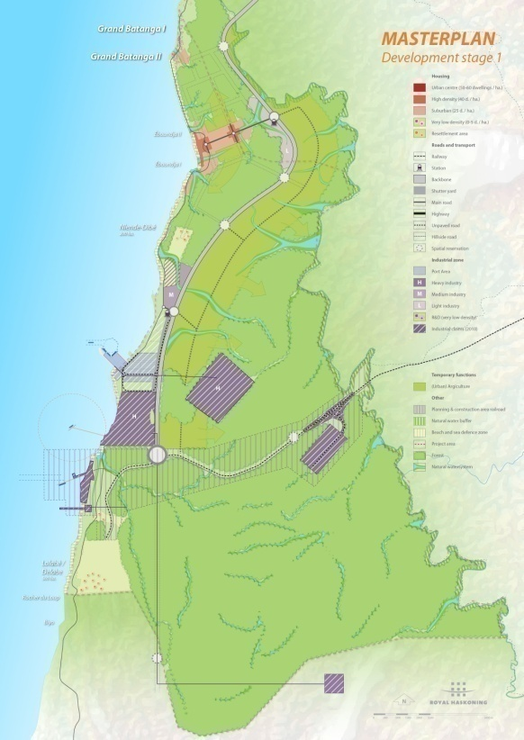
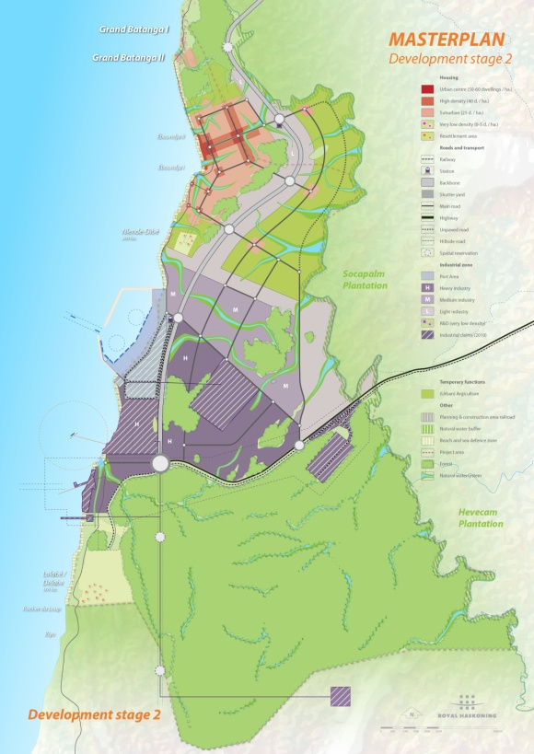
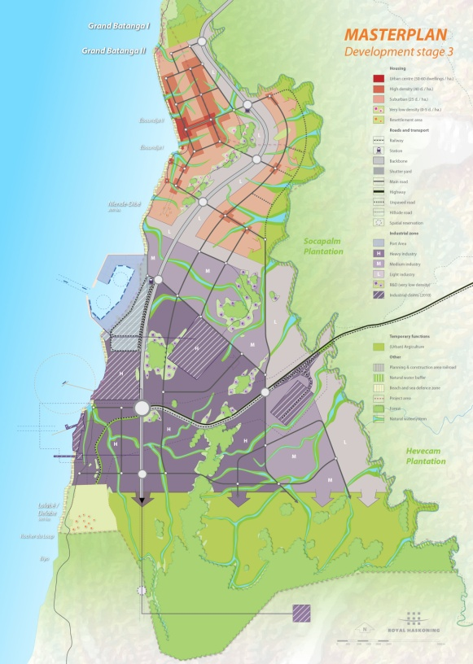
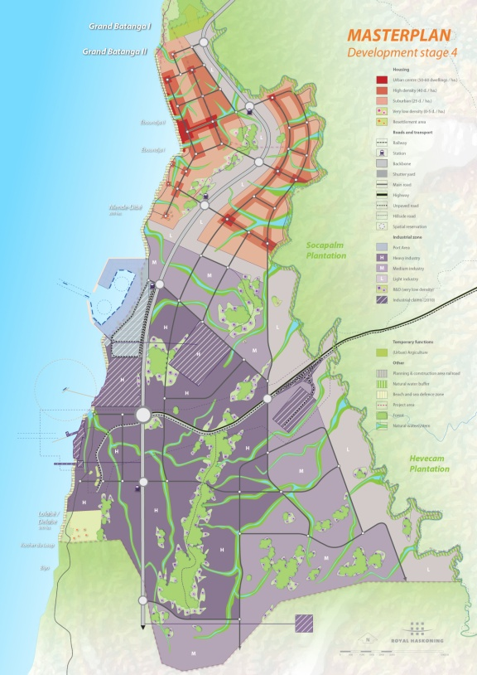
Quatre phases de développement
Phase Initiale
Phase de croissance
Phase d’expansion
Phase finale

Slide 9
Phase Initiale
Composante portuaire
Réalisation du port général phase 1
Composante Industrielle
Premières implantations dans la zone d’industrie lourde
Implantations dans la zone logistique
Composante infrastructurelle
Route d’accès au port général
Une autoroute (2x2 voies) reliant le futur centre ville (zone urbaine) la zone industrielle et le port
Composante Urbaine
Premiers services administratifs
Premiers quartiers résidentielles
Mise en place du plan de relocalisations

Slide 10
Phase de Croissance
Composante portuaire
La réalisation des infrastructures portuaires continue
Composante Industrielle
Croissance autour de l’infrastructure portuaire et dans tous les secteurs
Composante infrastructurelle
Une autoroute (2x4 voies) reliant le futur centre ville (zone urbaine) la zone industrielle et le port
Le réseau routier au sein du CIPK se développe
Voie ferré venant du Nord (Edéa) et de l’Est (Mbalam)
Composante Urbaine
Le développement de la ville s’accentue vers le Nord et le Sud

Slide 11
Phase d’Expansion
Composante portuaire
La composante portuaire est fini
Composante Industrielle
Accélération de la croissance dans tous les types d’industrie
Composante infrastructurelle
Accélération de la croissance du réseau routier (primaire et secondaire)
Composante Urbaine
Transport en commun (métro) est mis en place
La densité de population très élevée dans la centre ville
La ville atteint la zone de relocalisation nord

Slide 12
Phase Finale
Tout le périmètre de la zone est entièrement occupé par les activités qui se développent dans le CIPK
Composante Industrielle
Le développement de l’industrie se fait vers le Sud (hors périmètre du CIPK)
Composante infrastructurelle
La croissance de l’infrastructure se fait vers le Sud (hors périmètre du CIPK)
Composante Urbaine
La ville se développe vers le nord (vers la ville de Kribi)

Slide 13
II. ETAT D’AVANCEMENT
Projets à réaliser
Pour atteindre les objectifs fixés à l’horizon 2040, il nécessite la réalisation d’un certain nombre de projets par composante du CIPK, notamment
Composante Portuaire
Réalisation du port général (phase 1,2 et 3)
Réalisation du port minéralier
Réalisation du port méthanier
Réalisation de la base naval
Port de pêche et de plaisance
Etudes d’impact environnemental et social du Port Général à Lolabé et des projets de desserte associés.
Etude d’actualisation de la faisabilité économique et financière , d’élaboration des grilles de tarification des prestations portuaires, de structuration et de mise en place de financement et d’analyse des risques associés au PEPK – Adaptation et extension du modèle économique et financier.

Slide 14
II. ETAT D’AVANCEMENT
Projets à réaliser
Composante Portuaire suite
Etude de la mise en place d'un système d'informations portuaires dans le Port en eau profonde de Kribi (PEPK), et du guichet unique du PEPK.
Etude d’élaboration du Schéma Directeur de Sureté
Composante Industrielle
Etude et réalisation de l’aménagement des zones industrielle et logistique
Composante Urbaine
Etude et réalisation de l’aménagement de la zone urbaine

Slide 15
II. ETAT D’AVANCEMENT
Projets à réaliser
Composante Infrastructurelle
Etude d’aménagement du Backbone
Réalisation des infrastructures routières
Réalisation des infrastructures ferroviaires
A côté de ces projets, plusieurs autres doivent être initiés pour promouvoir, et viabiliser les 26000 ha du CIPK. Il s’agit de :

Slide 16
II. ETAT D’AVANCEMENT
2. Projets en cours de réalisation
Composante Portuaire
Réalisation du Terminal hydrocarbures (Contractualisation d’une entreprise pour le financement, la construction et l’exploitation)
Réalisation de la base naval (étude technique en cours)
Etudes d’impact environnemental et social du Port Général à Lolabé et des projets de desserte associés (étude finalisée).
Etude d’actualisation de la faisabilité économique et financière , d’élaboration des grilles de tarification des prestations portuaires, de structuration et de mise en place de financement et d’analyse des risques associés au PEPK – Adaptation et extension du modèle économique et financier (étude finalisée).

Slide 17
II. ETAT D’AVANCEMENT
2. Projets en cours de réalisation
Composante Industrielle
Etude technique en vue de l’aménagement des zones industrielle et logistique (3000ha)
Composante Urbaine
Etude technique en vue de l’aménagement de la zone urbaine (2100 ha)
Composante Infrastructurelle
Etude d’aménagement du Backbone Edéa –Lolabé (Appel d’offre en cours)
Réalisation de la route d’accès au port général

Slide 18
Projets à réaliser
Gestion de l’environnement du CIPK
II. ETAT D’AVANCEMENT
2. Projets en cours de réalisation
Composante Infrastructurelle
Réalisation de l’autoroute Lolabé-Kribi (Etude de faisabilité et recherche de financement)
Gestion du CIPK

Slide 19
V. CONCLUSION
Eu égard de ce qui précède, nous pouvons conclure que la mise en œuvre du SDAG est effective, toutes les composantes se développent, nous nous employons à mettre en œuvre assez rapidement les projets qui constituent les facteurs clé de succès telle la création d’une Zone Economique Spéciale au CIPK.

Slide 20
Merci pour votre attention

